Slide 1


Slide 2
UPODABLJANJE ZEMLJE
Tadej Madjar

Slide 3
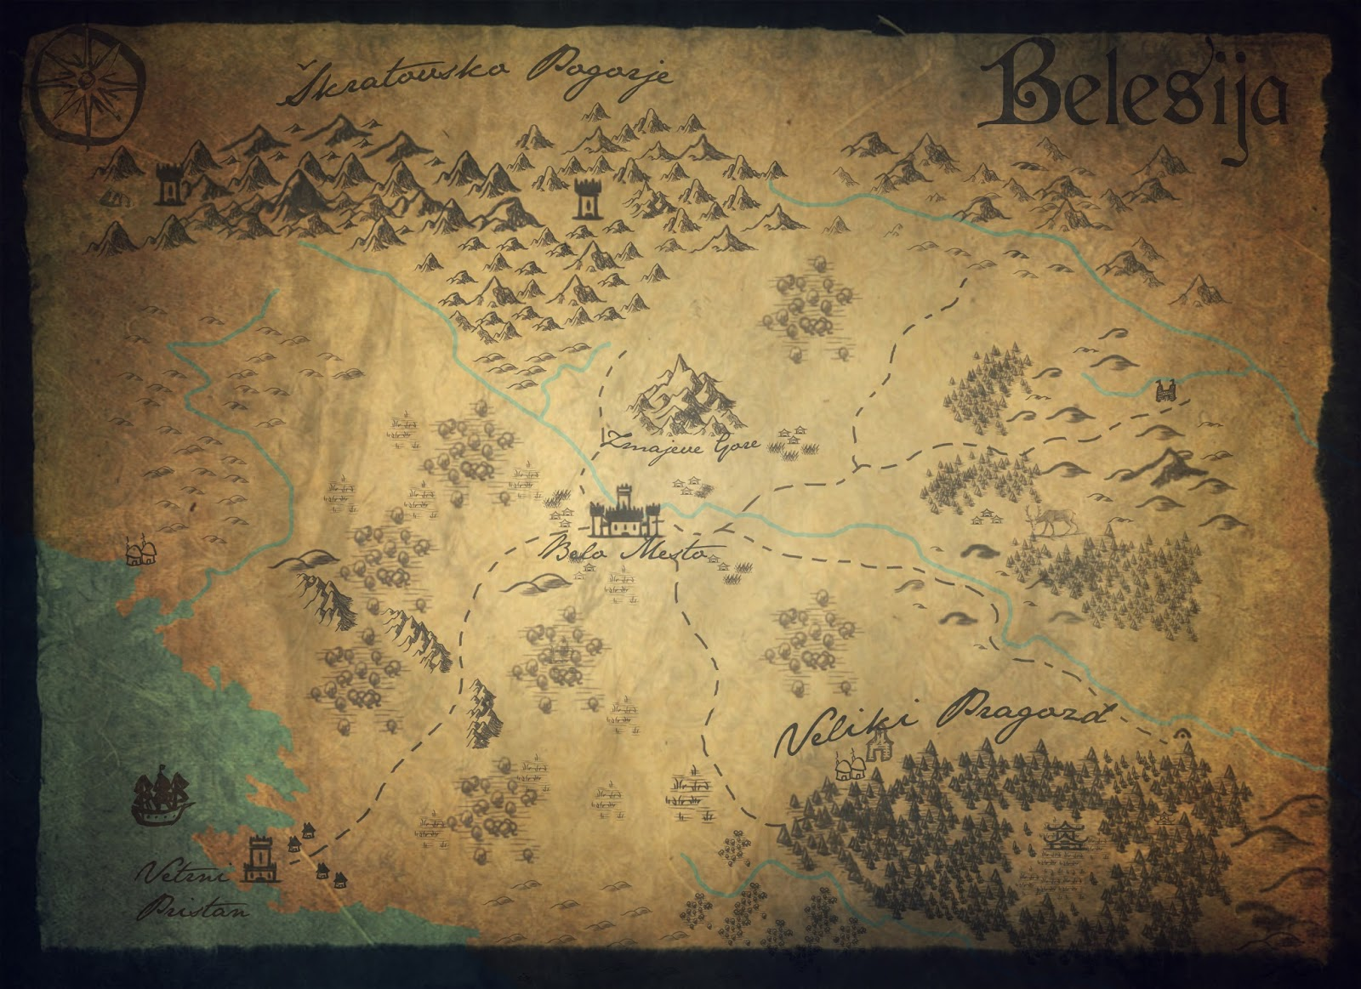
NEKOČ
Stara ljudstva - upodabljala svoje ozemlje in trgovske poti.

Slide 4
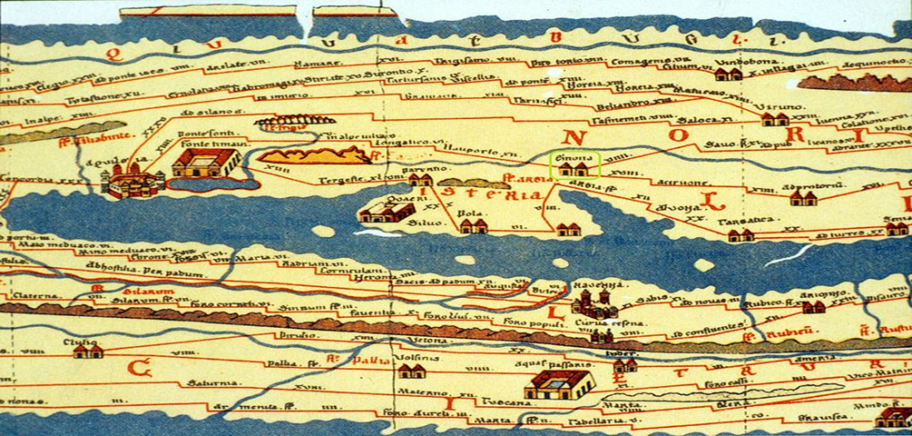
Tabula Peutingeriana

Slide 5
PRIPOMOČKI ZA UPODABLJANJE ZEMLJE
GLOBUS
ZEMLJEVID
RELIEF
PANORAMSKA FOTOGRAFIJA
SATELITSKI ALI LETALSKI POSNETEK

Slide 6
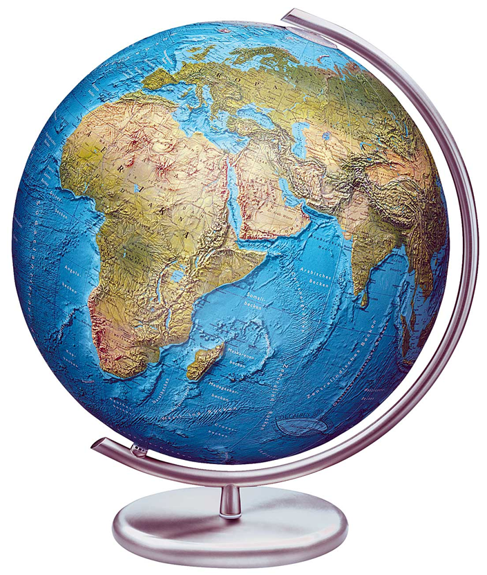
Globus
Okrogel, pomanjšan model Zemlje;
pravilna oblika in razmerje med površinami.

Slide 7
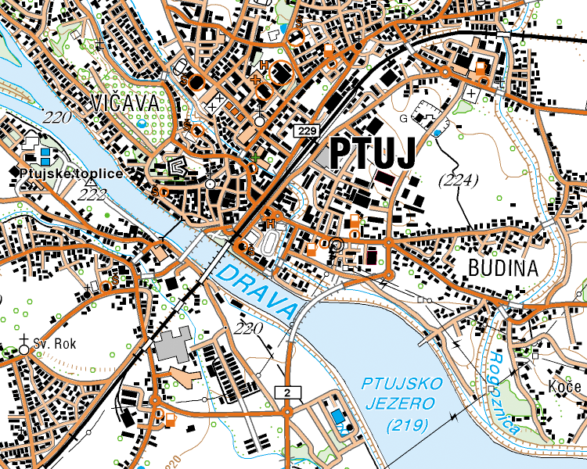
ZEMLJEVID
Upodobitev na
ravni ploskvi;
zelo podrobni in priročni;
Atlas – zbirka zemljevidov.

Slide 8
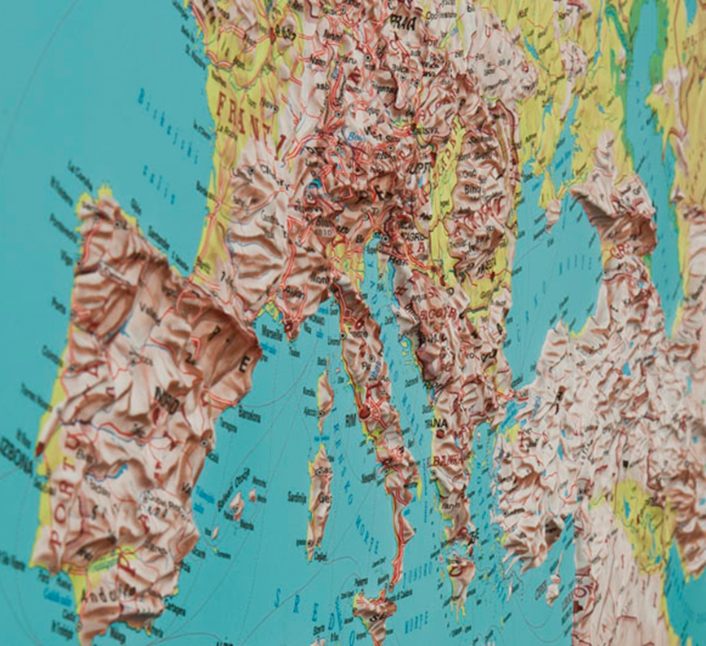
RELIEF
Pomanjšan model izoblikovanosti Zemljinega površja;
prikazuje oblike površja.

Slide 9
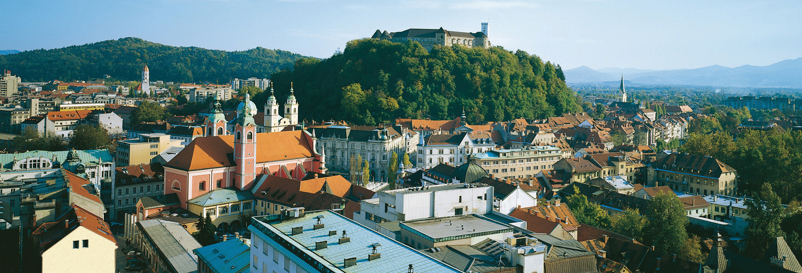
PANORAMSKA FOTOGRAFIJA
Pogled na pokrajino z neke točke.

Slide 10
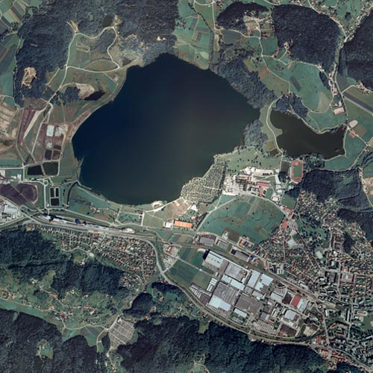
SATELITSKI ALI LETALSKI POSNETEK
Vidimo tudi najmanjše podrobnosti.

